Slide 1
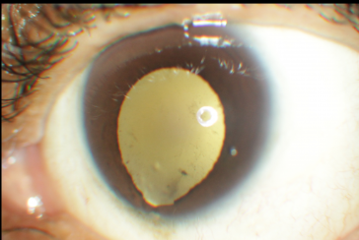
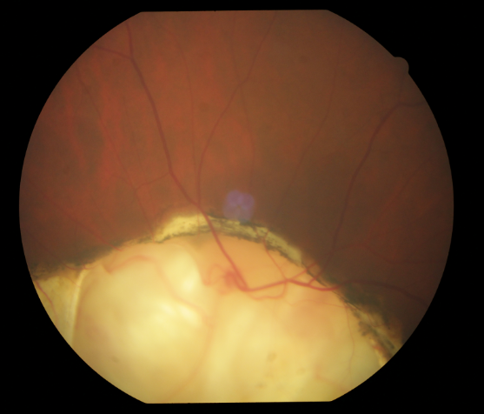
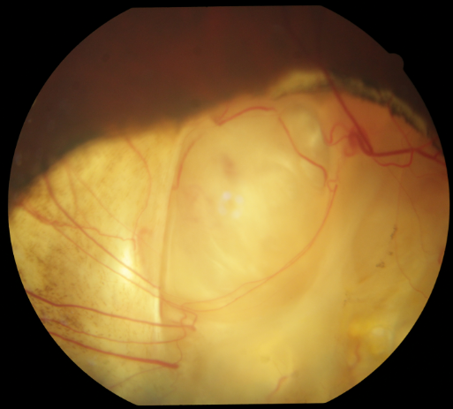
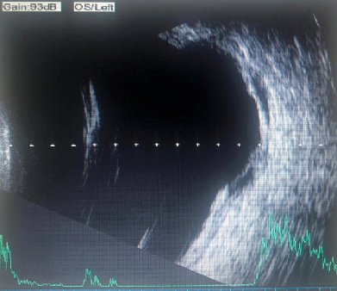
Coloboma unilateral de disco óptico associado a glaucoma de ângulo aberto – Relato de caso
Autor ¹ e co-autores ²: Priscilla Barros Poubel¹, Luiz Alberto Melo Junior², Marilia Carolina Roncato², Maria Juliana Felix², Andre Rocha Costa Marques²; Rafaela Tricca Wicher ².
Instituição: Quarteirão da Saúde de Diadema – SP.
INTRODUÇÃO
O coloboma é uma malformação congênita que pode atingir qualquer região ocular, podendo ser uni ou bilateral, e acontece devido ao fechamento deficiente da fissura embrionária. A maioria dos casos é esporádica, e a acuidade visual está usualmente diminuída. Pode acometer apenas o nervo óptico ou outras estruturas oculares, sendo sua localização típica a região ínfero-nasal. São raros os estudos na literatura que associam coloboma com glaucoma, por esse motivo, esse relato tem objetivo de descrever um caso de coloboma unilateral associado a glaucoma de ângulo aberto.
Figura 1
RELATO DE CASO
R.P.V., 60 anos, masculino, natural e procedente de Diadema-SP, aposentado, foi atendido com queixa de baixa acuidade visual no olho esquerdo (OE) desde a infância, com piora há 2 anos, sem patologias associadas ou alterações sistêmicas. Não apresenta quadro clínico semelhante na família, ou alterações patológicas durante sua gestação ou parto. O exame ocular do olho direito não evidenciou anormalidades sugestivas de coloboma. Ao exame ocular do OE, a acuidade visual com melhor correção foi de conta dedos a 1 metro. À biomicroscopia anterior (Figura 1), apresentou diminuição de folheto iriano das 5 às 7 horas, caracterizando coloboma incompleto de íris, com orifício inferiormente a ele. O diâmetro corneano horizontal foi de 8 mm, caracterizando microcórnea. À gonioscopia, foi evidenciado ângulo aberto e visível até o esporão escleral em todos os quadrantes. À tonometria de aplanação, apresentou pressão intraocular de 26 mmHg. À oftalmoscopia indireta (Figuras 2 e 3) e ultrassonografia (Figura 4), constatou-se ausência de tecido retiniano e coroideano e alteração no disco óptico, tipo coloboma, estendendo-se para região ínfero-nasal, acometendo a mácula. A razão escavação/disco do nervo óptico foi de 0,7, com dificuldades de determinação. O campo visual não obteve confiabilidade adequada. Foi optado pelo início de medicações antiglaucomatosas. Em acompanhamento ambulatorial há 2 anos, atualmente usa maleato de timolol, cloridrato de dorzolamida e bimatoprosta, obtendo uma pressão intraocular oscilando em torno de 15 mmHg. Não houve piora da acuidade visual e os outros exames permaneceram inalterados.
Figuras 2 e 3 – Retinografia mostrando ausência de tecido retiniano
Figura 4 – Ultras- sonografia: corte axial vertical, mostrando alteração da cur- vatura de parede pos- terior.
REFERÊNCIAS BIBLIOGRÁFICAS
DISCUSSÃO
VLAINICH, Ana Regina Cruz; ALLEMANN, Norma; NEUSTEIN, Isaac. Coloboma típico associado à síndrome de clivagem de câmara anterior e microcórnea: descrição de um caso. Arquivos Brasileiros de Oftalmologia, 2004.
HITTNER, Helen Mintz et al. Colobomatous microphthalmia, heart disease, hearing loss, and mental retardation-a syndrome. Journal of pediatric ophthalmology and strabismus, v. 16, n. 2, p. 122-128, 1979.
JESBERG, DAVID O.; SCHEPENS, CHARLES L. Retinal detachment associated with coloboma of the choroid. Archives of Ophthalmology, v. 65, n. 2, p. 163-173, 1961.
ÖZELCE, Ramazan et al. Coexistence of optic pit and coloboma of iris, lens, and choroid: a case report. Arquivos brasileiros de oftalmologia, v. 79, n. 5, p. 328-329, 2016.
Diante do exposto, confirmou-se o diagnóstico de coloboma de disco óptico, associado a coloboma coriorretiniano, de íris e microcórnea. O diagnóstico clínico de glaucoma em pacientes com coloboma de disco óptico é de difícil elucidação, devido às dificuldade de determinar a integridade e demarcação da rima neurorretiniana do disco óptico e da caracterização dos achados perimétricos. Por esse motivo, a suspeita e início do tratamento antiglaucomatosos estão ligados à pressão intraocular. Sabendo que tanto o coloboma e glaucoma podem levar a baixa acuidade visual gradativamente, é difícil determinar o quanto da perda visual é por um desses fatores ou ambos.

